Slide 1
Taxa Legal Da origem à prática
Lei nº 14.905/2024, Resolução CMN nº 5.171/2024 e Reflexões Históricas

Slide 2
Taxa Legal – Lei nº 14.905/2024 e Resolução CMN nº 5.171/2024
Aspectos legais, normativos e aplicação prática nos cálculos periciais

Slide 3
Antônio Roberto Fernandes, Economista, Delegado Regional do Conselho Regional de Economia em Campinas, Corecon/SP. Especializou-se através de vários cursos na Advocacia-Geral da União, atuando desde 1995 como Assistente Técnico das partes e Perito Judicial em contendas nas 3 esferas forenses. Participa do Plantão do Sindicato dos Economistas respondendo dúvidas juntamente com os colegas economistas Pedro Afonso e o José Marcos e da Comissão de Perícia do Corecon-SP e de uma das Subcomissões de Perícias do Cofecon.

Slide 4
Taxa Selic
1983: Criação do Sistema Selic, inicialmente voltado à liquidação de operações com títulos públicos.
1991: A Selic passou a ser utilizada como referência oficial para atualização monetária e cálculo de juros moratórios, com base na Lei nº 8.177 (Institucionalização pelo artigo 39).
Contexto: Reorganização econômica e combate à hiperinflação. Introdução da Selic como referência no mercado financeiro e na política monetária. É divulgada pelo Bacen no 1º dia útil de cada mês.

Slide 5
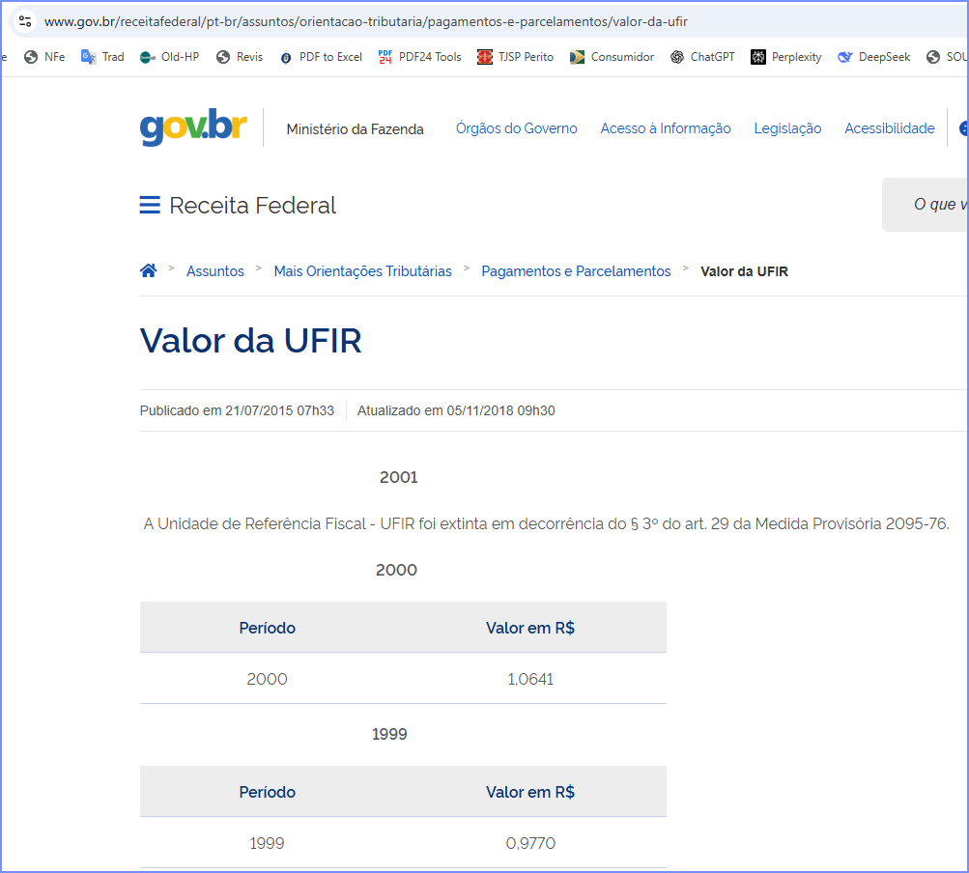

Slide 6

Lei nº 14.905/2024
Altera a Lei nº 10.406/2002 (Código Civil), para dispor sobre atualização monetária e juros.

Slide 7
Lei nº 14.905/2024
Atualizações nos artigos 389 e 406 do Código Civil.
Separação entre correção monetária e juros de mora.
Aplicação: Contratos e obrigações pecuniárias.

Slide 8
Artigo 389: Atualização Monetária
Como era o texto anterior do ordenamento:
Art. 389. Não cumprida a obrigação, responde o devedor por perdas e danos, mais juros e atualização monetária segundo índices oficiais regularmente estabelecidos, e honorários de advogado.
Como ficou o texto aprovado.
Art. 389. Não cumprida a obrigação, responde o devedor por perdas e danos, mais juros, atualização monetária e honorários de advogado.

Slide 9
Artigo 389: Atualização Monetária
Baseada no IPCA acumulado no período.
Finalidade: Repor perdas inflacionárias.
Aplicação: Débitos judiciais e contratos sem cláusula específica.
Em suma: Quando não houver previsão contratual ou legal específica, o Índice de Preços ao Consumidor Amplo (IPCA)/IBGE é o índice a ser utilizado para corrigir monetariamente os valores dos haveres.

Slide 10
Espécies de Juros – Enfoque Econômico e Jurídico
• Juros Moratórios:
- Decorrentes do atraso no cumprimento da obrigação.
- Incidem a partir da mora (ex re ou ex persona).
- Natureza indenizatória.
• Juros Remuneratórios ou Contratuais:
- Remuneração pelo uso do capital.
- Pactuados entre as partes, exigem previsão expressa.
- Natureza onerosa e compensatória.
• Juros Legais:
- Aplicáveis na ausência de taxa contratual.
- Definidos por lei (atualmente pela Lei 14.905/2024 e Res. CMN 5.171/2024).
• Juros Compensatórios:
- Indenizam pela perda do capital (ex: lucros cessantes).
- Frequentemente reconhecidos em ações de responsabilidade civil ou expropriação.

Slide 11
Artigo 406: Juros de Mora
Com Base na Taxa Selic descontada do IPCA.
Garantia de justiça econômica e previsibilidade.
Aplicação subsidiária em contratos sem definição de taxa.
Multa:
A multa é de até 2% (consumidor).

Slide 12
Artigo 406: Juros de Mora
Como era o texto anterior:
Art. 406. Quando os juros moratórios não forem convencionados, ou o forem sem taxa estipulada, ou quando provierem de determinação da lei, serão fixados segundo a taxa que estiver em vigor para a mora do pagamento de impostos devidos à Fazenda Nacional.
“Art. 406. Quando não forem convencionados, ou quando o forem sem taxa estipulada, ou quando provierem de determinação da lei, os juros serão fixados de acordo com a taxa legal.
§ 1º A taxa legal corresponderá à taxa referencial do Sistema Especial de Liquidação e de Custódia (Selic), deduzido o índice de atualização monetária de que trata o parágrafo único do art. 389 deste Código.
§ 2º A metodologia de cálculo da taxa legal e sua forma de aplicação serão definidas pelo Conselho Monetário Nacional e divulgadas pelo Banco Central do Brasil.
§ 3º Caso a taxa legal apresente resultado negativo, este será considerado igual a 0 (zero) para efeito de cálculo dos juros no período de referência.”(NR)

Slide 13
Resolução CMN nº 5.171/2024 – Parâmetros da Taxa Legal
• Define a composição da Taxa Legal como: Selic + IPCA, com base nos fatores do BCB
• Fonte oficial: Planilha do BCB – Códigos:
• 29541 – Fator da Taxa Selic
• 29542 – Fator do IPCA
• 29543 – Resultado da Taxa Legal
• Divulgação mensal no site do Banco Central do Brasil

Slide 14
Aplicações práticas da Taxa Legal em cálculos periciais
• Substituição da taxa de 1% ao mês a partir de 30/08/2024
• Cálculos com taxa mista (1% até 29/08/24 + Taxa Legal após)
• Aplicação com e sem correção monetária:
• Juros simples sobre valores históricos
• Juros sobre valores atualizados
• Acompanhamento mensal das taxas no site do BCB
• Importância da precisão na contagem de dias e no fator acumulado

Slide 15
Resolução CMN nº 5.171/2024
Regulamenta o cálculo da Taxa Legal.
Estabelece metodologia de cálculo combinando IPCA/IBGE e Selic.
Define taxa zero para resultados negativos.
Em suma: Dispõe sobre a metodologia de cálculo e a forma de aplicação da taxa legal, de que trata o art. 406 da Lei nº 10.406/2002 – Código Civil.

Slide 16
Resolução CMN nº 5.171/2024
A Resolução CMN nº 5.171/2024 estabelece a metodologia de cálculo da "Taxa Legal", que é aplicada quando não há taxa de juros previamente acordada ou estipulada por lei específica. Essa taxa é calculada mensalmente com base na diferença entre a taxa Selic acumulada e a variação do IPCA-15 do mês anterior, sendo que, se o resultado for negativo, a taxa é considerada zero para o período de referência.
Para facilitar o cálculo da Taxa Legal, o Banco Central do Brasil disponibiliza a "Calculadora do Cidadão", uma ferramenta online que permite corrigir valores com base na Taxa Legal. Essa calculadora aplica a metodologia definida na Resolução CMN nº 5.171/2024.
https://www.bcb.gov.br/estabilidadefinanceira/exibenormativo?numero=5171&tipo=Resolu%C3%A7%C3%A3o%20CMN&utm=

Slide 17
Metodologia de Cálculo da Taxa Legal
• Atualização monetária: IPCA acumulado.
• Juros moratórios: Selic líquida (Selic menos IPCA/IBGE).
• Exemplos práticos para ilustração.

Slide 18
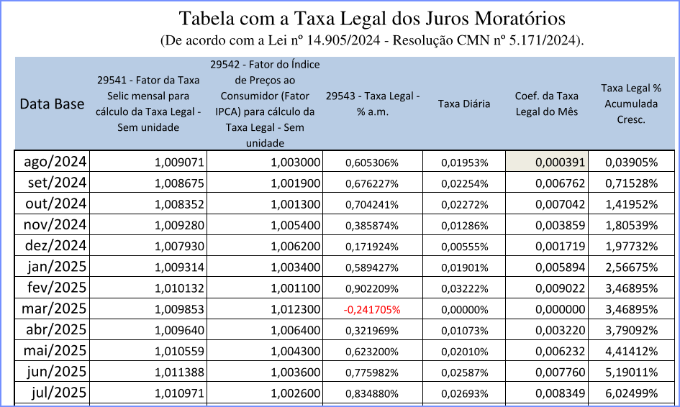

Slide 19
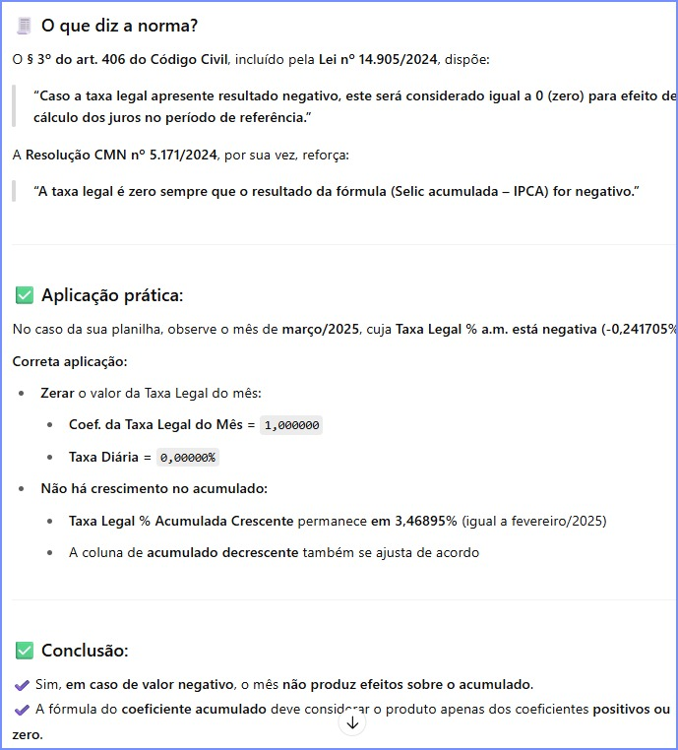
Mês com a Taxa Legal Negativa

Slide 20
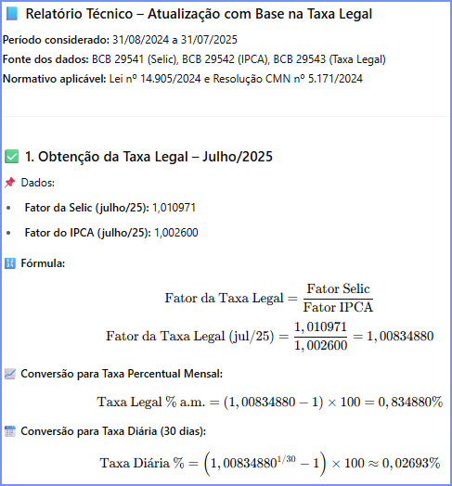
Exemplo Prático 1

Slide 21
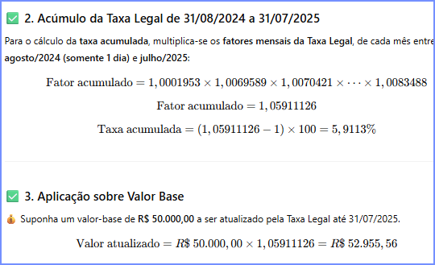
Exemplo Prático 1

Slide 22
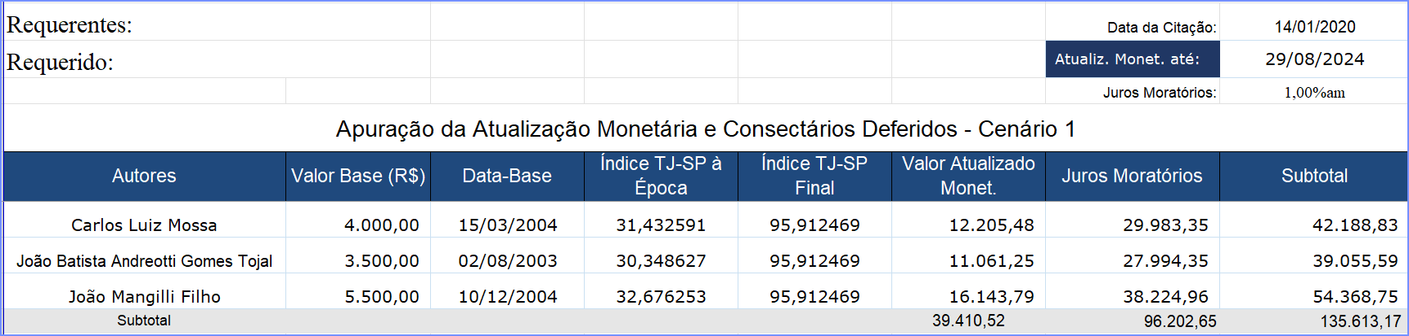
Exemplo Prático 2

Slide 23
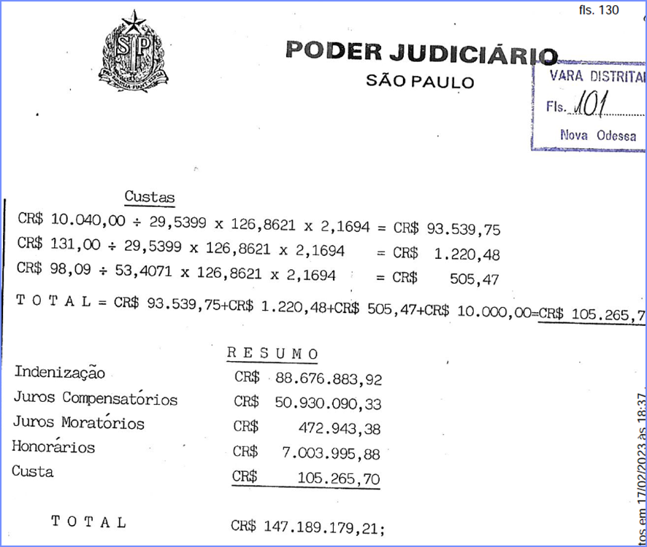
Ilustração dos Percentuais
Rateio Proporcional das Verbas Homologadas
Indenização |  | Cr$ | 88.676.883,92 | 60,25%
Juros Compensatórios |  | Cr$ | 50.930.090,33 | 34,60%
Juros Moratorios |  | Cr$ | 472.943,38 | 0,32%
Honorários |  | Cr$ | 7.003.995,88 | 4,76%
Custas |  | Cr$ | 105.265,70 | 0,07%
Total |  | Cr$ | 147.189.179,21 | 100%

Slide 24
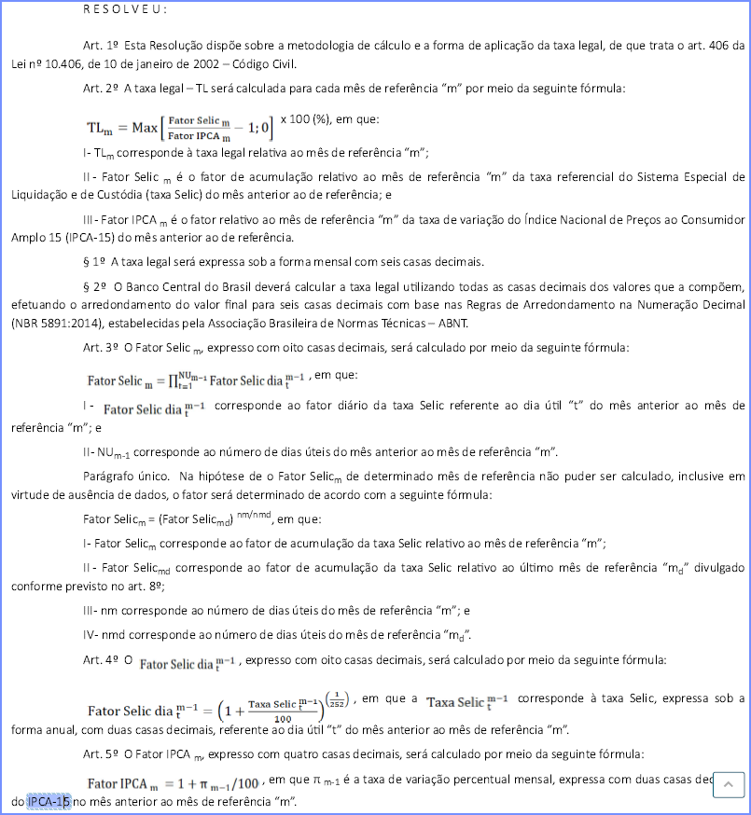

Slide 25
Conclusão
A Lei nº 14.905/2024 e a Resolução nº 5.171/2024 modernizam as relações econômicas.
Separação entre inflação e juros fortalece a justiça econômica.
Importância de sua aplicação correta para segurança jurídica.

Slide 26

Contato
Antônio Roberto Fernandes
( (19) 9.9168-6762
* economistaarf@gmail.com
Rua Sampainho, 441 - Cambuí
Campinas-SP CEP 13025-300

